Slide 1
Request & Response
Module 02
Estimated time:
45 min.
Notes:
每一個章節預估用30分鐘講授課程內容，20分鐘讓學員實做Lab，10分鐘討論或休息。

Slide 2
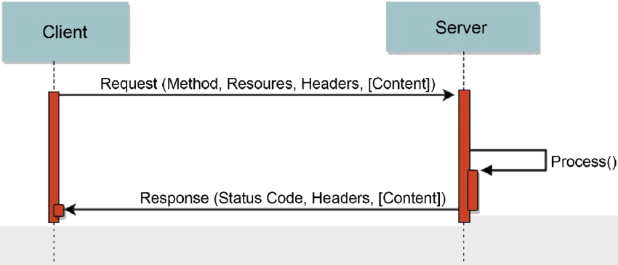
Request-Response Cycle
Notes:
Backpropagation是一種與最優化方結合使用的，用來訓練神經網路的常見方法
https://medium.com/@chih.sheng.huang821/%E6%A9%9F%E5%99%A8%E5%AD%B8%E7%BF%92-%E5%9F%BA%E7%A4%8E%E6%95%B8%E5%AD%B8-%E4%B8%89-%E6%A2%AF%E5%BA%A6%E6%9C%80%E4%BD%B3%E8%A7%A3%E7%9B%B8%E9%97%9C%E7%AE%97%E6%B3%95-gradient-descent-optimization-algorithms-b61ed1478bd7
Learning rate 調整會對訓練有很大影響

Slide 3
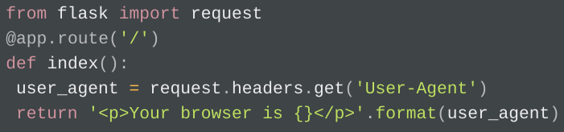
Request Contexts
當Flask收到來自客戶端的請求時，它會將這些HTTP請求存在Request Contexts裡。
Notes:
http://violin-tao.blogspot.com/2017/07/ml-backpropagation.html
https://www.zhihu.com/question/27239198
更新權重的方法

Slide 4
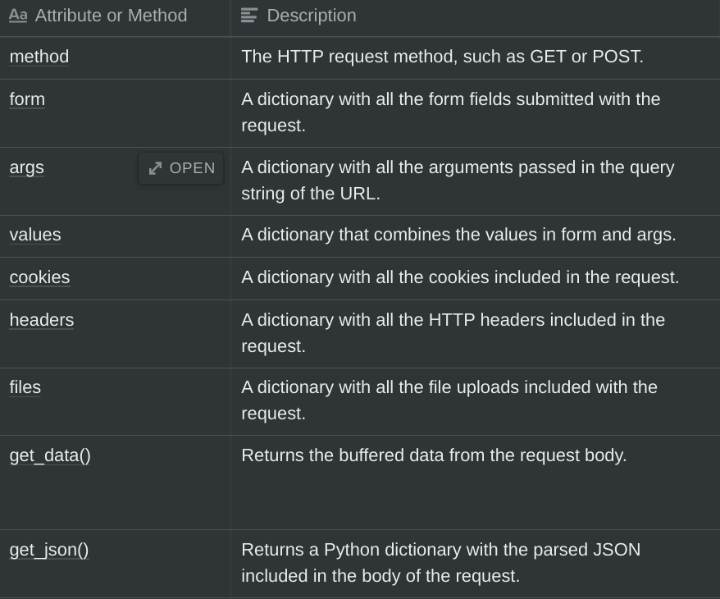
Flask request attributes
https://flask.palletsprojects.com/en/1.1.x/api/?highlight=get_data#flask.request https://flask.palletsprojects.com/en/1.1.x/api/?highlight=get_data#flask.Request
Notes:
Note that if the form data was already parsed this method will not return anything as form data parsing does not cache the data like this method does.(https://flask.palletsprojects.com/en/1.1.x/api/?highlight=response#flask.Request.get_data)
1.Z值為權重相加
2.通常 activation function 會根據訓練的目的而定
3. activation function是為了讓神經網路變為非線性

Slide 5
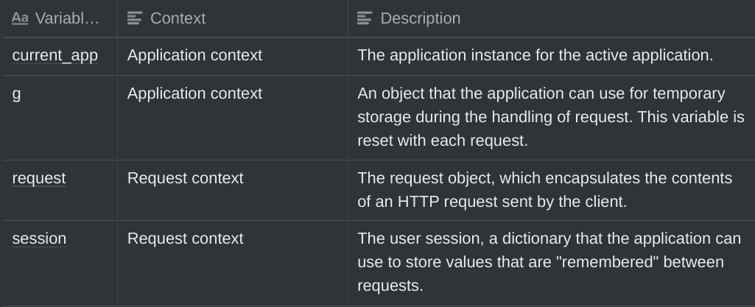
※Flask context
Flask可以通過將request object作為參數發送給view函數，但這需要應用程序中的每一個view函數都具有一個額外的參數。
如果request object不是view函數的唯一參數，事情就會變得更加複雜。
為了避免view函數混亂，Flask使用context使某些物件可以全域存取。
Notes:
1.Z值為權重相加
2.通常 activation function 會根據訓練的目的而定
3. activation function是為了讓神經網路變為非線性

Slide 6
※Meaning of context
Context 在程式設計裡的意義有點類似『環境』,『上下文』
對Process()來說，Reqeust 就是 Context

Slide 7
Response
Method1 response by return of view function
當Flask調用view函數時，其返回值就是該請求的Response。
View函數可以返回三個參數
HTML string
status codes
a dictionary of headers that are added to the HTTP response.
Notes:
1.Z值為權重相加
2.通常 activation function 會根據訓練的目的而定
3. activation function是為了讓神經網路變為非線性

Slide 8
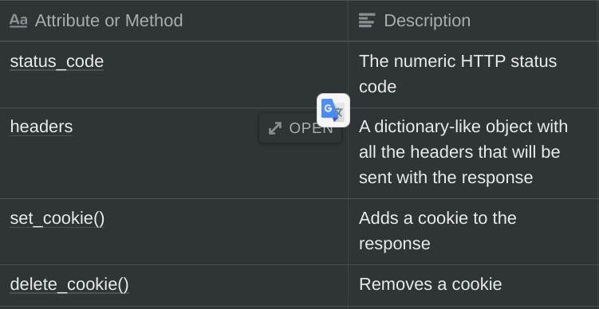
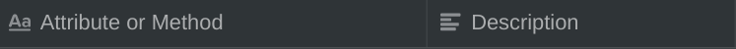
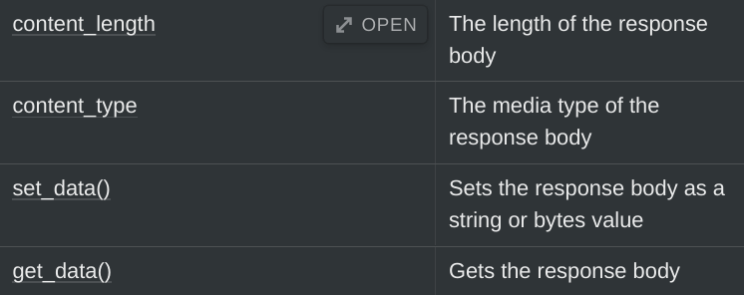
Response
Method2 response by make_response()
Flask 也可以使用make_response()函數產生Response 物件
make_response()也可接收三個參數(與view函數的返回值一樣)
response object：
https://flask.palletsprojects.com/en/1.1.x/api/?highlight=get_data#flask.Response
Notes:
1.Z值為權重相加
2.通常 activation function 會根據訓練的目的而定
3. activation function是為了讓神經網路變為非線性

Slide 9
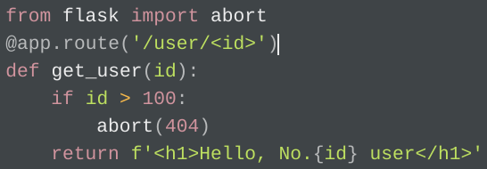
abort
abort()用於引發錯誤。
Notes:
1.Z值為權重相加
2.通常 activation function 會根據訓練的目的而定
3. activation function是為了讓神經網路變為非線性

Slide 10
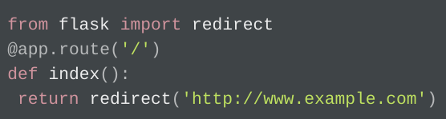
redirect
redirect()是一種特殊的response類型，它的response包含URL而不是帶有HTML代碼的字符串。
redirect()會回應status code 302和在Location標頭的轉址URL。
當瀏覽器收到redirect()的response時，它將發出針對轉址URL的GET請求。
Notes:
1.Z值為權重相加
2.通常 activation function 會根據訓練的目的而定
3. activation function是為了讓神經網路變為非線性

